Slide 1
XLua介绍

Slide 2
XLua和其它市面上解决方案对比
易用性：
  XLua > nLua = CsToLua > uLua > UniLua
性能：
  XLua = CsToLua > nLua = uLua > UniLua
Lua特性完整性：
  XLua = CsToLua = nLua = uLua > UniLua
平台兼容性：
  XLua = UniLua = nLua > uLua = CsToLua
Unity兼容性：
  XLua = UniLua = nLua > uLua = CsToLua
编译时间：
  uLua < UniLua < nLua < CsToLua < XLua
安装包大小：
  uLua < UniLua < nLua < CsToLua < XLua

Slide 3
基本功能介绍
Lua访问C#
  通过obj.field访问C#对象的成员
  调用C#方法和调用lua方法一致
  支持重载方法的调用，支持ref，out参数
  支持操作符重载（+,-,*,/,%,单目-,==,<, <=）
C#访问Lua
  通过DoString执行Lua脚本
  通过LuaTable类访问Lua的Table（使用方法和Hashtable类似）
  通过LuaFunction类访问Lua的函数（提供的变参的Call接口）

Slide 4
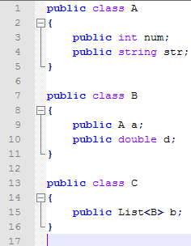

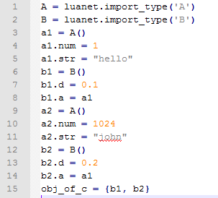
特色功能：LuaTable到Class自动转换
C#类定义
Lua为C对象的b成员赋值
  XLua
  uLua，NLua，CsToLua

Slide 5
特色功能：LuaFunction到Delegate的自动转换
应用：直接把一个lua函数绑定到一个UI回调（以下是Lua代码）
NLua支持，但IOS下要手写桥接代码，其它方案IOS下不支持。

Slide 6
高效：Lua解释器采用
主流Lua解析器性能PK
  原生 > UniLua > KopiLua
XLua使用“原生”+“UniLua”
  基于Web平台和Unity免费版的支持考虑，加入纯C#实现的UniLua
NLua使用“原生”+KopiLua
其它用“原生”

Slide 7
高效：Lua和C#的接口层
自己手写Lua扩展来访问C#性能可以最高，但比较繁琐。
XLua及CsToLua采用代码生成来自动生成Lua扩展，它们两不同之处在于：
  XLua的代码生成基于模版，CsToLua是硬编码。前者在后续维护，扩展方面更好些。
uLua，NLua，UniLua（ffi库）使用反射，性能较低。（另外，反射方案在il2cpp下可能是行不通的，因为在 il2cpp 中 stripping 是始终开启的，也既是会移除所有没被使用的 types, method 和 field，所以没被C#代码引用的地方无法通过反射进行调用。 ）

Slide 8
生成代码配置
基于性能、安装包大小及编译时间的综合考虑，我们建议只对用到的类生成Wrap代码。
需要从Lua函数转换的delegate，必须加到代码生成列表。
  请看《关注性能的猛击这里.doc》

Slide 9
Demo演示
轻度应用，配置项加载
重度应用，全Lua逻辑
uGui交互
生成代码展示

Slide 10
数据类型映射
基本数据类型
C#类型 | Lua类型
sbyte，byte，short，ushort，int，uint，long，ulong，double，char，float，decimal | number
bool | boolean
string | string
复杂数据类型
C#类型 | Lua类型
LuaTable | table
LuaFunction | function
LuaUserData | userdata
class或者 struct的实例 | userdata，table
method，delegate | function

